Slide 1

الخطوط المتوازية
(5-4)

Slide 2
أهداف الدرس
حل المسائل الهندسية البسيطة باستخدام خواص الأضلاع والزّوايا لتحديد الأطوال المتساوية أو حساب الزّوايا المجهولة وشرح الاستدلال.
البدء في التعرف إلى روابط الزّوايا بين الخطوط المتوازية والخطوط المتعامدة والخطوط المستعرضة.

Slide 3
أنواع الزوايا الناتجة من التوازي والتقاطع
زوايا متناظرة
2 ، 6
1 ، 5
2
1
4 ، 8
3 ، 7
3
4
زوايا متبادلة
6
5
7
8
4 ، 6
3 ، 5
زوايا متقابلة بالرأس
2 ، 4
1 ، 3
6 ، 8
5 ، 7

Slide 4
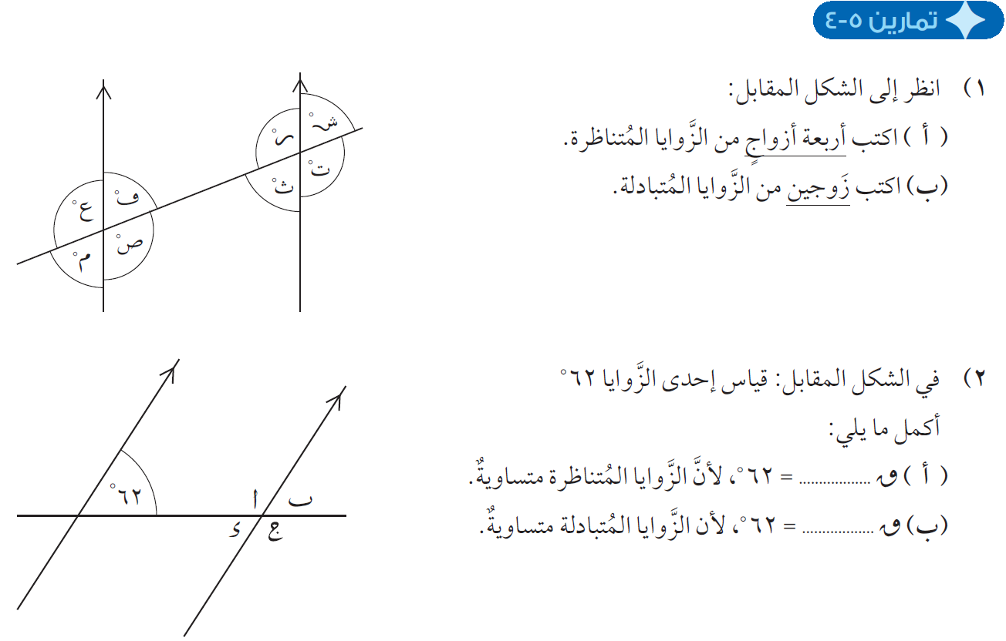
ت،ص
ش،ف
ر،ع
ث،م
ث،ف
ر،ص
(ب)
(د)

Slide 5
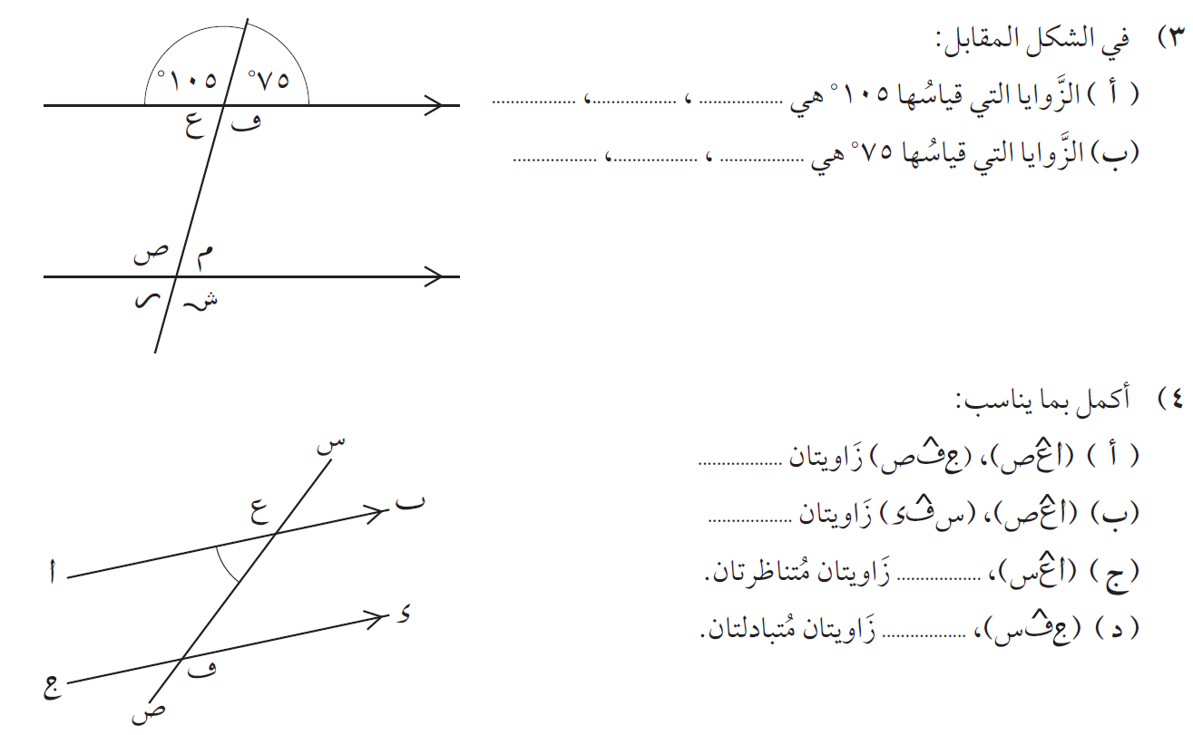
ش
ص
ف
75°
105°
ر
م
ع
105°
75°
75°
105°
متناظرتان
متبادلتان
ج ف س
ب ع ص

Slide 6
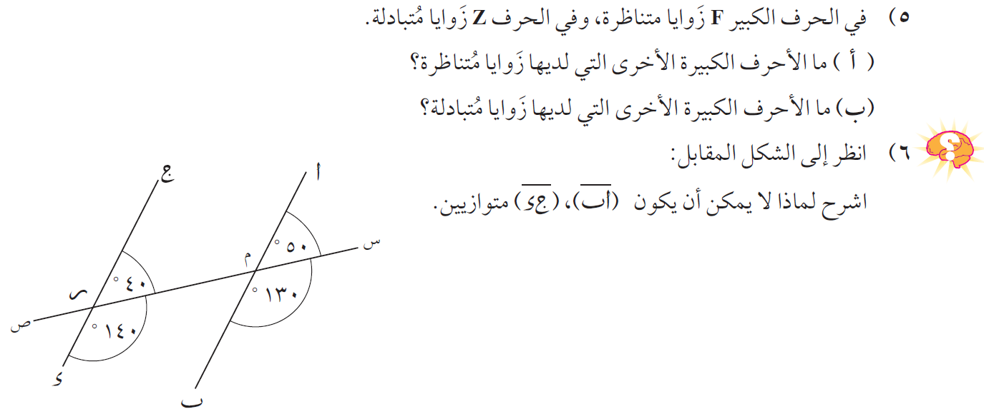
E
H,N,W
ق(أ م س) { ق(ج ر س)
أ ب لا يوازي ج ر

Slide 7
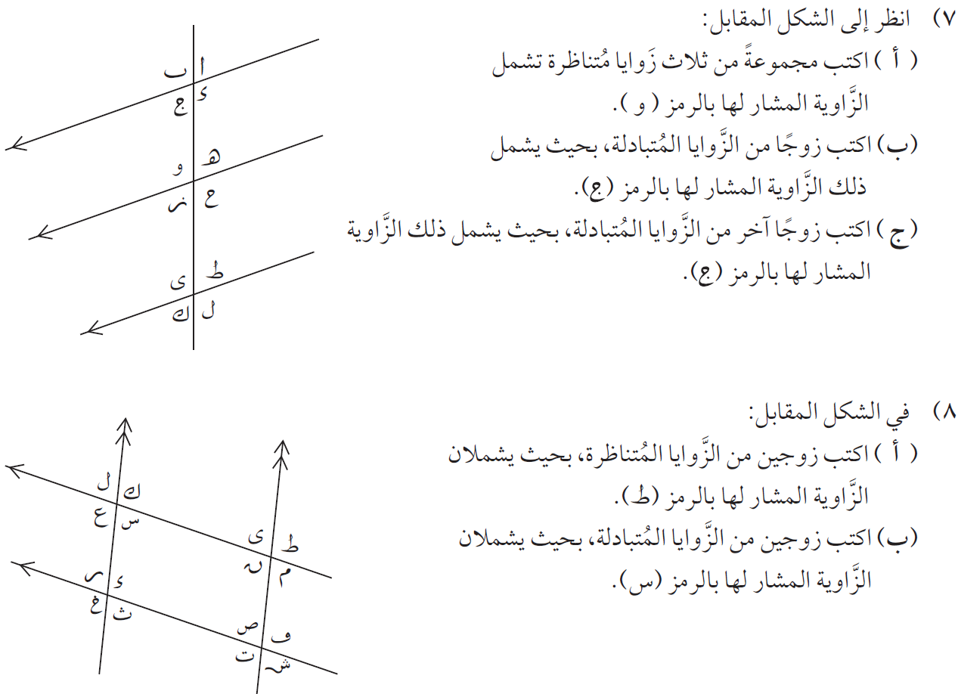
ب ، و ، ي
ج ، هـ
ج ، طـ
ط ، ف
ط ، ك
س ، ي
س ، ر

Slide 8
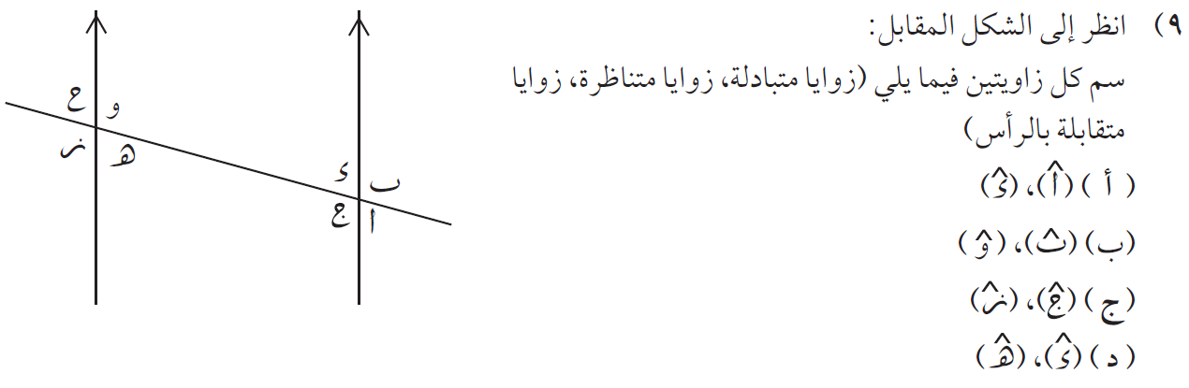
متقابلتان بالرأس
متناظرتان
متناظرتان
متبادلتان

Slide 9
شكراً على المتابعة
كان معكم / أحمد الصباري

